Slide 1



Tipos de Discurso
Tipos de discurso: tratam da participação da fala da personagem dentro da narração.

Slide 2

Tipos de Discurso
a) Discurso direto: o narrador apresenta a fala da personagem pela própria personagem. Características:
• Verbo elocutivo: antecipa/anuncia a fala da personagem;
• Dois-pontos;
• Aspas ou travessão marcando a fala.

Slide 3
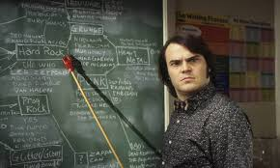
Tipos de Discurso
a) Discurso direto – exemplos:
• O professor pediu aos alunos: “Fiquem quietos”.
• Disse o aluno: — Eu não confio mais no diretor.
• “Saia da minha sala”, ordenou o professor ao aluno.

Slide 4
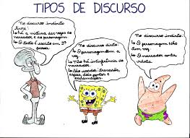
Tipos de Discurso
b) Discurso indireto: o narrador reproduz com sua voz a fala da personagem.

Slide 5
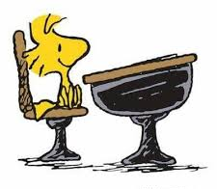
Tipos de Discurso
b) Discurso indireto - características:
• O discurso é narrado em terceira pessoa.
• Não há utilização do travessão, pois geralmente as orações são subordinadas, ou seja, dependem de outras orações, o que pode ser marcado através da conjunção “que” (verbo + que).

Slide 6
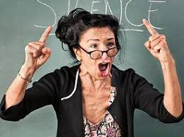
Tipos de Discurso
b) Discurso indireto - exemplos:
• O professor pediu-lhes que ficassem quietos.
• O aluno disse que não confiava mais no diretor.
• O professor ordenou que o aluno saísse da sua sala.

Slide 7
Tipos de Discurso
c) Discurso indireto livre: o narrador apresenta o pensamento da personagem no meio da narração. A fala da personagem se insere no meio do discurso do narrador, dando a impressão que se trata do pensamento dele, mas se trata do pensamento do personagem.

Slide 8
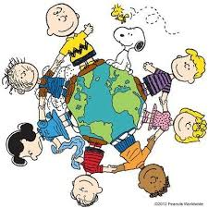
Tipos de Discurso
c) Características do Discurso Indireto Livre
Liberdade sintática;
Aderência do narrador ao personagem.

Slide 9
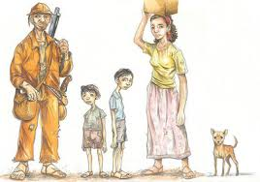
Tipos de Discurso
c) Discurso indireto livre - exemplos:
• Estirou as pernas, encostou as carnes doídas ao muro. Se lhe tivessem dado tempo, ele teria explicado tudo direito. Mas pegado de surpresa, embatucara. Quem não ficaria azuretado com semelhante despropósito? (Vidas Secas, Graciliano Ramos)

Slide 10
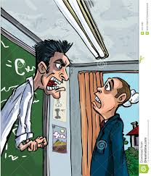
Tipos de Discurso
c) Discurso indireto livre - exemplos:
• Eu, como professor, estava incomodado com um aluno desde o início da semana. Olhava, com raiva e irritado, para esse estudante, todos os dias. Quando ele vai parar de me perseguir? O aluno se levantou e pediu para ir ao banheiro.

Slide 11
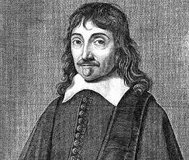
Tipos de Discurso
Exemplos de discurso direto:
Mariana perguntou:
- O que posso fazer para ajudar?
Descartes afirmou: “Penso, logo existo.”
Exemplos de discurso indireto:
Mariana perguntou o que podia fazer para ajudar.
Descartes afirmou que pensava, logo existia.

Slide 12
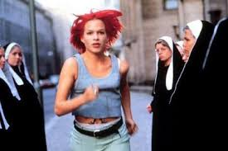
Tipos de Discurso
Exemplo de discurso indireto livre:
Então, Mariana corria, corria o mais que podia para tentar resolver a situação. Logo a mim, logo a mim isso tinha que acontecer! Ela não sabia se conseguiria chegar a tempo e resolver aquela confusão. Tomara que eu consiga! Quero tanto ajudar!

Slide 13
Transposição de Discurso
Quando é feita a passagem do discurso direto para o discurso indireto, ocorrem diversas transformações para que a voz da personagem possa ser reproduzida pela voz do narrador. Ex.:
Discurso direto: — Nós viajaremos amanhã.
Discurso indireto: Eles disseram que viajariam no dia seguinte.

Slide 14
Transposição de Discurso
Passos da transposição:
1- Mudar a pessoa do discurso;
2- Mudar o tempo verbal;
3- Mudar a pontuação;
4- Mudar advérbios e adjuntos adverbiais.

Slide 15
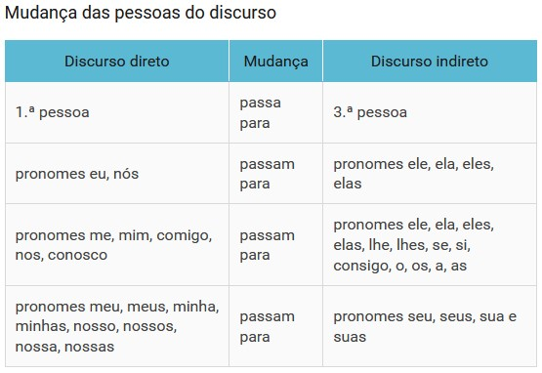
Transposição de Discurso - Pessoa

Slide 16
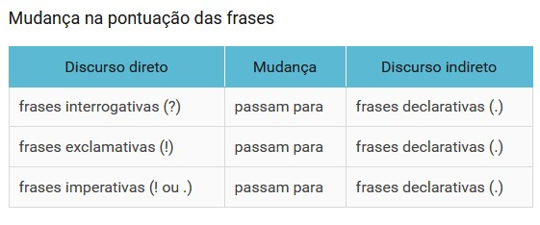
Transposição de Discurso - Pontuação

Slide 17
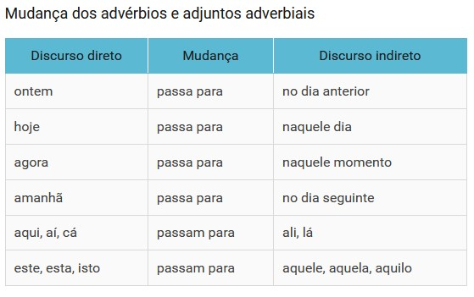
Transposição de Discurso - Advérbios

Slide 18
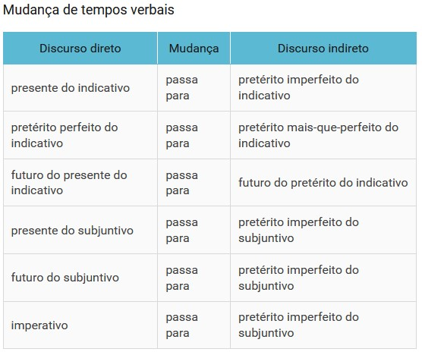
Transposição de Discurso - Verbos

Slide 19
Transposição de Discurso - Verbos
  Verbo no presente do indicativo passa a pretérito imperfeito do indicativo:
– Não quero água – afirmou a menina.
=> A menina afirmou que não queria água.

Slide 20
Transposição de Discurso - Verbos
  Verbo no pretérito perfeito passa a pretérito mais-que-perfeito:
– Perdi meu diário – disse ele.
=> Ele disse que tinha perdido (perdera) seu diário.

Slide 21
Transposição de Discurso - Verbos
  Verbo no futuro do indicativo passa a futuro do pretérito:
– Irei à escola amanhã.
=> Ele afirmou que iria à escola no dia seguinte.

Slide 22
Transposição de Discurso - Verbos
  Verbo no imperativo passa o pretérito imperfeito do subjuntivo:
– Marchem! – ordenou o sargento.
=> O sargento ordenou que marchássemos.

Slide 23
Questões
1- (ITA) Assinale a alternativa que melhor complete o seguinte trecho:
No plano expressivo, a força da ____________ em _____________ provém essencialmente de sua capacidade de _____________ o episódio, fazendo ______________ da situação a personagem, tornando-a viva para o ouvinte, à maneira de uma cena de teatro __________ o narrador desempenha a mera função de indicador de falas.
a) narração - discurso indireto - enfatizar - ressurgir – onde;
b) narração - discurso onisciente - vivificar - demonstrar-se – donde;
c) narração - discurso direto - atualizar - emergir - em que;
d) narração - discurso indireto livre - humanizar - imergir - na qual;
e) dissertação - discurso direto e indireto - dinamizar - protagonizar - em que.

Slide 24
Questões
2- (ESAN) "Impossível dar cabo daquela praga. Estirou os olhos pela campina, achou-se isolado. Sozinho num mundo coberto de penas, de aves que iam comê-lo. Pensou na mulher e suspirou. Coitada de Sinhá Vitória, novamente nos descampados, transportando o baú de folha.”
O narrador desse texto mistura-se de tal forma à personagem que dá a impressão de que não há diferença entre eles. A personagem fala misturada à narração. Esse discurso é chamado:
a) discurso indireto livre.
b) discurso direto.
c) discurso indireto.
d) discurso implícito.
e) discurso explícito.

Slide 25
Questões
3- (Fuvest/2000) – Sinha Vitória falou assim, mas Fabiano resmungou, franziu a testa, achando a frase extravagante. Aves matarem bois e cabras, que lembrança! Olhou a mulher, desconfiado, julgou que ela estivesse tresvariando. (Graciliano Ramos, Vidas secas)
Uma das características do estilo e Vidas secas é o uso do discurso indireto livre, que ocorre no trecho
a) “Sinha Vitória falou assim”.
b) “Fabiano resmungou”.
c) “franziu a testa”.
d) “que lembrança”.
e) “olhou a mulher”.

Slide 26
Questões
4- (Fuvest) Um homem vem caminhando por um parque quando de repente se vê com sete anos de idade. Está com quarenta, quarenta e poucos. De repente dá com ele mesmo chutando uma bola perto de um banco onde está a sua babá fazendo tricô. Não tem a menor dúvida de que é ele mesmo. Reconhece a sua própria cara, reconhece o banco e a babá. Tem uma vaga lembrança daquela cena. Um dia ele estava jogando bola no parque quando de repente aproximou-se um homem e… O homem aproxima-se dele mesmo. Ajoelha-se, põe as mãos nos seus ombros e olha nos seus olhos. Seus olhos se enchem de lágrimas.
Sente uma coisa no peito. Que coisa é a vida. Que coisa pior ainda é o tempo. Como eu era inocente. Como os meus olhos eram limpos. O homem tenta dizer alguma coisa, mas não encontra o que dizer. Apenas abraça a si mesmo, longamente. Depois sai caminhando, chorando, sem olhar para trás. O garoto fica olhando para a sua figura que se afasta. Também se reconheceu. E fica pensando, aborrecido: quando eu tiver quarenta, quarenta e poucos anos, como eu vou ser sentimental!
(Luís Fernando Veríssimo, Comédias para se ler na escola)

Slide 27
Questões
O discurso indireto livre é empregado na seguinte passagem:
a) Que coisa é a vida. Que coisa pior ainda é o tempo.
b) Reconhece a sua própria cara, reconhece o banco e a babá. Tem uma vaga lembrança daquela cena.
c) Um homem vem caminhando por um parque quando de repente se vê com sete anos de idade.
d) O homem tenta dizer alguma coisa, mas não encontra o que dizer. Apenas abraça a si mesmo, longamente.
e) O garoto fica olhando para a sua figura que se afasta.

Slide 28
Questões
5- (FGV) Assinale a alternativa em que ocorra discurso indireto.
a) Perguntou o que fazer com tanto livro velho.
b) Já era tarde. O ruído dos grilos não era suficiente para abafar os passos de Delfino. Estaria ele armado? Certamente estaria. Era necessário ter cautela.
c) Quem seria capaz de cometer uma imprudência daquelas?
d) A tinta da roupa tinha já desbotado quando o produtor decidiu colocá-la na secadora.
e) Era então dia primeiro? Não podia crer nisso.

Slide 29
Questões
6- (Fuvest-2007) “‘Muito!’, disse quando alguém lhe perguntou se gostara de um certo quadro.”
Se a pergunta a que se refere o trecho fosse apresentada em discurso direto, a forma verbal correspondente a “gostara” seria:
a) gostasse.
b) gostava.
c) gostou.
d) gostará.
e) gostaria.

Slide 30
Questões
7) O trecho “era um homem modesto, disse ao xá” (2o parágrafo) foi construído em discurso indireto. Ao se adaptar tal trecho para o discurso direto, o verbo “era” assume a seguinte forma:
serei.
fui.
seria.
fosse.
sou.

Slide 31
Questões
8- (UNICAMP - 2023) Os escritores indígenas Yaguarê Yamã, Elias Yaguakãg, Eliomar Leite, Uziel Guaynê, Moises Costa e Timoteo Hakii publicaram, com apoio da Lei Aldir Blanc, pela editora Filos (SP), o livro Marãduwa Tupanawara – Contos Sagrados, em português brasileiro e em nheengatu, língua geral indígena amazônica. Para Yaguarê Yamã, “[o] livro veio para salvar a alma amazonense, que é indígena”.
(Adaptado de NOGUEIRA, W. Escritores indígenas lançam livro de contos de origem e assombração. Disponível em https://www.amazonamazonia. com.br/2022/05/28/. Acesso em 30/06/2022.)
Assinale a alternativa que transpõe corretamente a fala de Yaguarê Yamã para o discurso indireto.

Slide 32
Questões
A- Yaguarê afirmou que o livro tinha vindo para salvar a alma amazonense que seria indígena.
B- Yaguarê afirmou que “o livro veio para salvar a alma amazonense que é indígena”.
C- Yaguarê afirmou que o livro viria para salvar a alma amazonense que teria sido indígena.
D- Yaguarê afirmou que o livro viesse para salvar a alma amazonense que é indígena.

Slide 33
Questões
9- (UFRGS - 2016) Considere as seguintes propostas de reescrita de segmentos do texto, envolvendo transposição de discurso direto para indireto.
I - – Filha, não fique aí no sol (l. 19): Devinne pediu à filha que não fique no sol.
II - – Você vai pra praia hoje? (l. 22): A filha de Devinne lhe pergunta se ia pra praia hoje. I
III- – Não sei. Falou com a mãe? (l. 25): Devine respondeu à filha que não sabia e perguntou-lhe se ela tinha falado com sua mãe.
Quais estão corretas?

Slide 34
Questões
A- I.
B- III.
C- I e II.
D- II e III.
E- I, II e III.

Slide 35
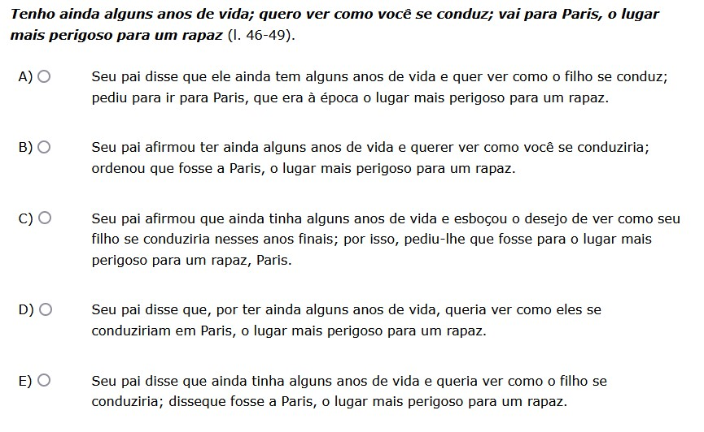
Questões
10) Escolha a alternativa correta:

Slide 36
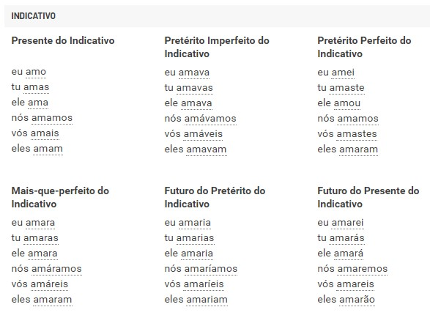
Relembrando a conjugação verbal:

Slide 37
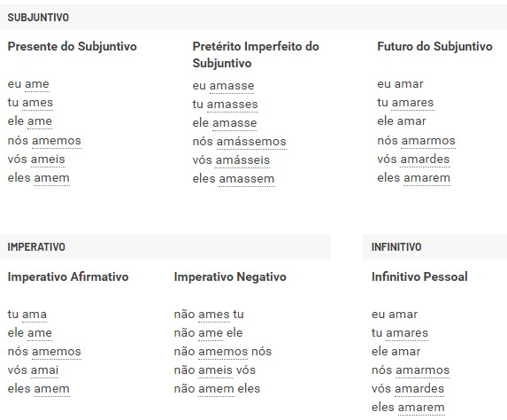
Relembrando a conjugação verbal:

